Slide 1
BlockChain
p2p network
Horizon Wang 2019.03

Slide 2
01
Architecture
CONTENTS
02
Algorithm
03
Protocol
04
Improvement

Slide 3
P2P Network Architecture
1

Slide 4
Architecture
Server
Client1
Client2
Client3
Notes:
1. C/S Mode

Slide 5
Architecture
Node7
Node5
Node3
Node2
Node1
Node6
Node4
Notes:
P2P network -- No Central
非中心化：P2P是全分布式系统，网络中的资源和服务分散在所有的节点上，信息的传输和服务的实现都直接在节点之间进行，可以无需中间环节和服务器介入。
可扩展性：用户可以随时加入该网络，系统的资源和服务能力随之同步扩充。理论上其可扩展性几乎可以认为是无限的。
健壮性：因为服务是分散在各个节点之间的，部分节点或网络遭到破坏对其他部分的影响很小，故P2P具有耐攻击、高容错的特点。P2P网络一般在部分结点失效时能够自动调整整体拓扑，保持其它结点的连通性。P2P网络通常都是以自组织的方式建立起来的，并允许结点自由地加入和离开。
高性价比：P2P架构可以有效地利用互联网中散布的大量普通结点，将计算任务或存储资料分布到所有结点上。利用其中闲置的计算能力或存储空间，达到高性能计算和海量存储的目的。
隐私保护：在P2P网络中，由于信息的传输分散在各节点之间进行而无需经过某个集中环节，用户的隐私信息被窃听和泄漏的可能性大大缩小。
负载均衡: 由于每个节点既是服务器又是客户端，减少了传统C/S模型中对服务器计算能力、存储的要求，

Slide 6
Architecture
Protocol
Peer
Discover
Notes:
Discover -- find new node UDP
Peer – peer connect & hearbeat TCP
Protocol – deal with protocol message

Slide 7
Algorithm
2

Slide 8
Algorithm
No Pub IP
NAT
Notes:
Static
Dynamic
完全锥型
从同一私网地址端口192.168.0.8:4000发至公网的所有请求都映射成同一个公网地址端口1.2.3.4:62000 ，192.168.0.8可以收到任意外部主机发到1.2.3.4:62000的数据报。
地址受限锥型
从同一私网地址端口192.168.0.8:4000发至公网的所有请求都映射成同一个公网地址端口1.2.3.4:62000，只有当内部主机192.168.0.8先给服务器C 6.7.8.9发送一个数据报后，192.168.0.8才能收到6.7.8.9发送到1.2.3.4:62000的数据报。
端口受限锥型
从同一私网地址端口192.168.0.8:4000发至公网的所有请求都映射成同一个公网地址端口1.2.3.4:62000，只有当内部主机192.168.0.8先向外部主机地址端口6.7.8.9：8000发送一个数据报后，192.168.0.8才能收到6.7.8.9：8000发送到1.2.3.4:62000的数据报。
对称型
对称型NAT把从同一内网地址和端口到相同目的地址和端口的所有请求，都映射到同一个公网地址和端口。如果同一个内网主机，用相同的内网地址和端口向另外一个目的地址发送报文，则会用不同的映射。
UDP打洞

Slide 9
Algorithm
Private IP
Public IP
Private Port
Public Port
Notes:
私有（局域网）的IP+Port 映射为 公网的 IP+Port

Slide 10
Algorithm
Data Integrity
Hash
Notes:
数据完整性 的保证 Hash 散列

Slide 11
Algorithm
Discover
KAD
Notes:
节点发现

Slide 12
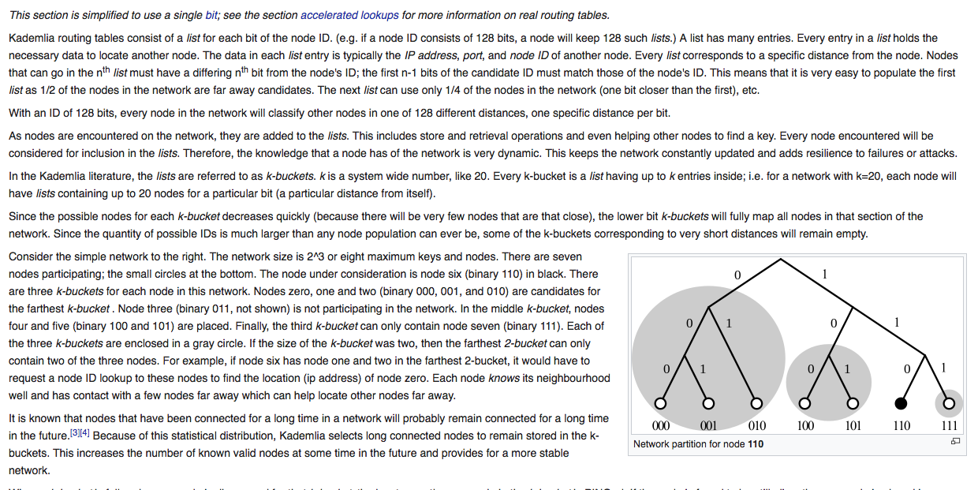
Algorithm
Notes:
KAD

Slide 13
Algorithm
PING
PONG
FINDNODE
NEIGHBORS
Notes:
节点发现

Slide 14
Protocol
3

Slide 15
Protocol
HandShake
TX
Status
Block
State

Slide 16
Protocol
FULL
LIGHT

Slide 17
Improvement
4

Slide 18
Improvement
Pub IP
IPV6
Notes:
IPV6

Slide 19
Improvement
DAG
NANO
ALL UDP
Notes:
IPV6

Slide 20
THANK YOU

